Slide 1


স্বাগতম

Slide 2
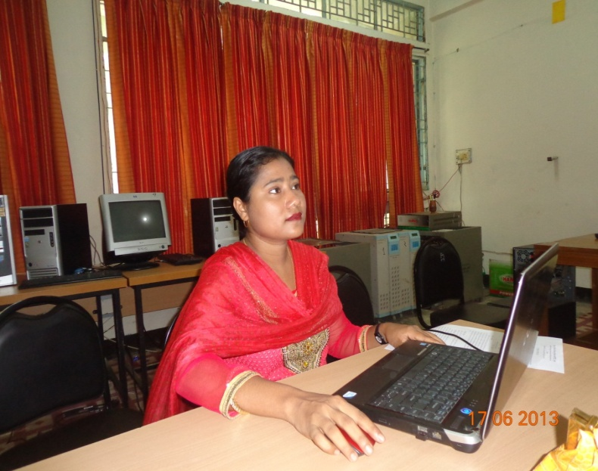
শিক্ষক পরিচিতি
হোসনেয়ারা খাতুন
কম্পিউটার শিক্ষক
বি এস সি মাধ্যমিক বিদ্যালয়
মোবাইল ০১৭২৫৬৬৬৩৯৪
E-Mail : hosnearakhatun4@gmail.com
সম্পাদনায়
আশরাফুল আলম
বরুয়া আলাউদ্দিন দেওয়ান উচ্চ বিদ্যালয়
মোবাইল 01916838821

Slide 3
পাঠ পরিচিতি
শ্রেণি : ৭ ম
বিষয় : ওয়ার্ড প্রসেসিং
(মাইক্রোসফট ওয়ার্ড)

Slide 4



Slide 5
শিখনফল
এই পাঠ শেষে শিক্ষার্থীরা …
ওয়ার্ড প্রসেসর কী বলতে পারবে
ওয়ার্ড প্রসেসর এ টাইপ করা বিষয় সেইভ বা সংরক্ষণ এর কৌশল বলতে পারবে
ওয়ার্ড প্রসেসর ব্যবহারের কৌশল” বর্ণনা করতে পারবে
ওয়ার্ড প্রসেসর এর টুলবার ব্যাখ্যা করতে পারবে
ওয়ার্ড প্রসেসিং এর প্রয়োজনীয়তা বিশ্লেষন করতে পারবে

Slide 6
ওয়ার্ড প্রসেসর কী?

Slide 7
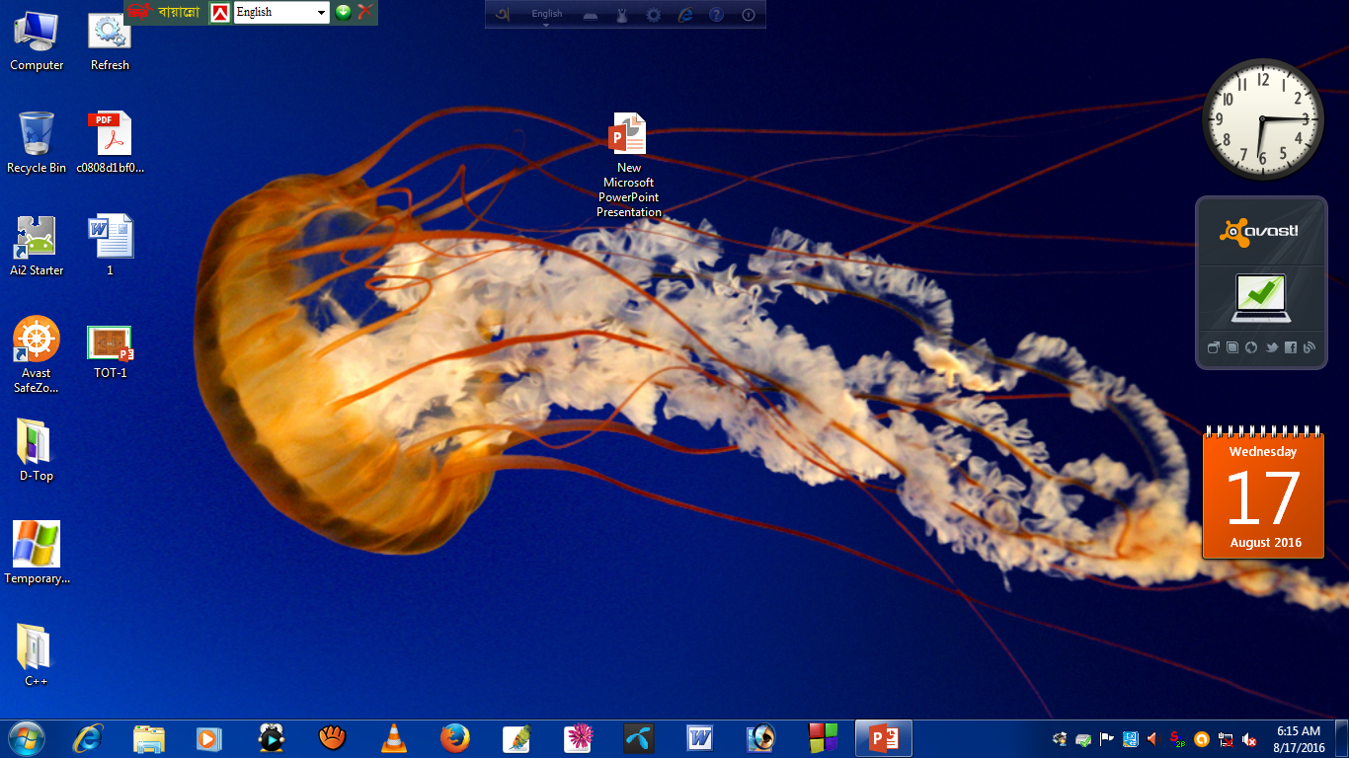
ল্যাপটপ/ ডেক্সটপ পরিবেশ হলো কম্পিউটার চালু অবস্থা
I

Slide 8
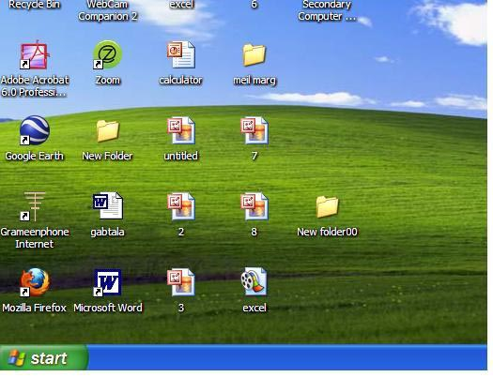
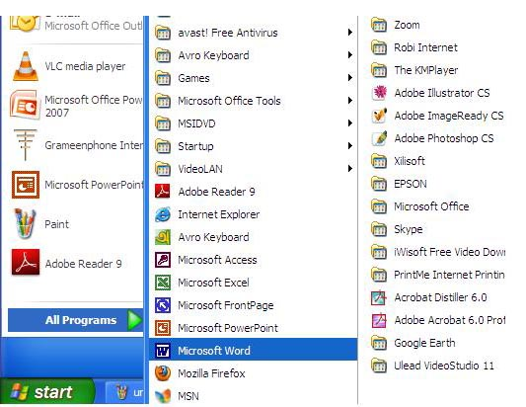



মাইক্রোসফট ওয়ার্ড চালু করার পদ্ধতি
Start bar এর start এ ক্লিক করতে হবে এবং একটি মেনু আসবে,মেনু থেকে All Programs ক্লিক করে Microsoft Word ক্লিক করলেই প্রোগ্রামটি চালু হবে।

Slide 9
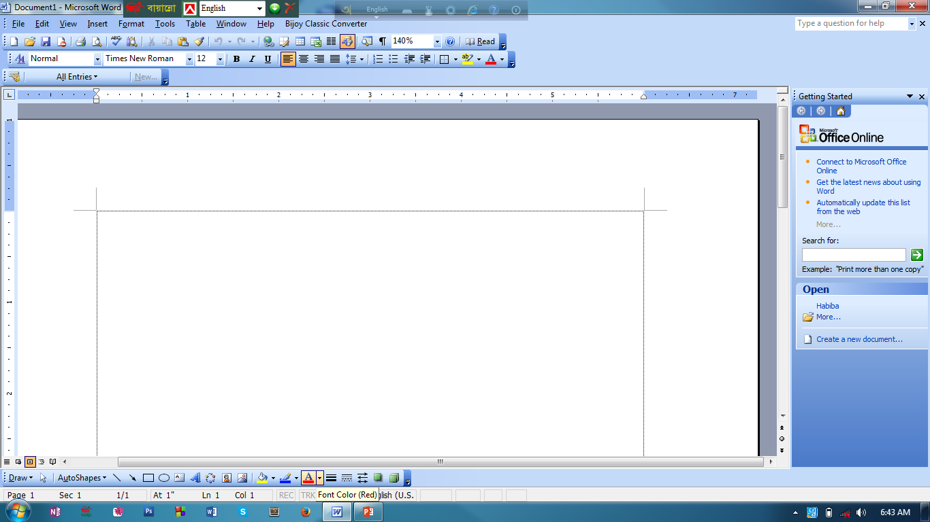

Slide 10
আমরা একটি ভিডিও দেখি...

Slide 12
MS.Word এর টুলবার পরিচিতি

Slide 13
Title Bar
Menu Bar
Standard Bar
Formating Bar
Scroll Bar
Horizontal Bar
Status Bar

Slide 14
“ছয়টি বিষয় জানা থাকলে ওয়ার্ড প্রসেসরে প্রায় সবকিছুই লেখা সম্ভব”
Shift key
Space
Bar
Enter key
Cursor
Delete/
Backspace
Caps Lock

Slide 15
Delete Key/
Backspace Key
Delete Key: ডানপাশের অক্ষর মুছে ফেলতে Delete Key ব্যবহার করা হয় ।
Backspace Key: বানপাশের অক্ষর মুছে ফেলতে Backspace Key ব্যবহার করা হয় ।
Cursor
লাল লম্বা দাগটি হল কার্সর,
এখান থেকে লেখা শুরু হবে।
ইংরেজীতে ছোট বা বড় হাতের অক্ষর লিখতে Caps Lock ব্যবহার করা হয় ।
Caps Lock

Slide 16
Shift Key – চেপে ধরে লিখলে বড় হাতের অক্ষরে লেখা হবে , না হয় ছোট হাতের অক্ষর হবে।
Shift Key
একটা শব্দ লেখা শেষ হলে SpaceBar Key টিপলে একটা খালি Space এ লেখা হবে।
SpaceBar
একটা প্যারাগ্রাফ লেখা শেষ হলে Enter Key চাপলে নতুন প্যারাগ্রাফ শুরু হবে অর্থাৎ এক লাইন নীচে আসবে।
Enter Key

Slide 17

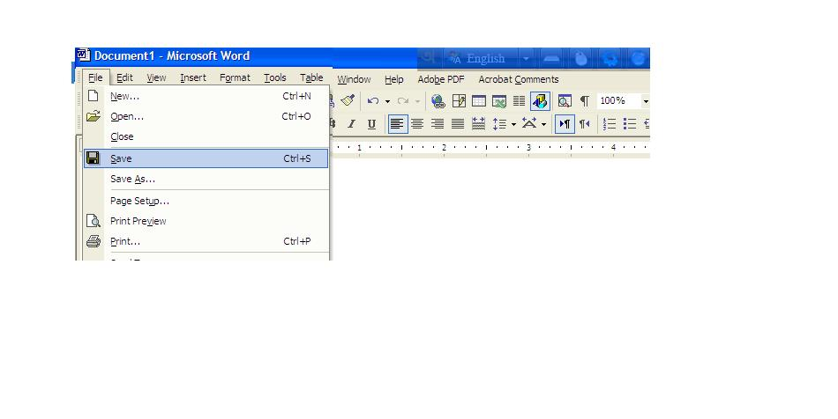
টাইপ করা বস্তু সেইভ বা সংরক্ষণ করা
File menu থেকে save ক্লিক করতে হবে

Slide 18
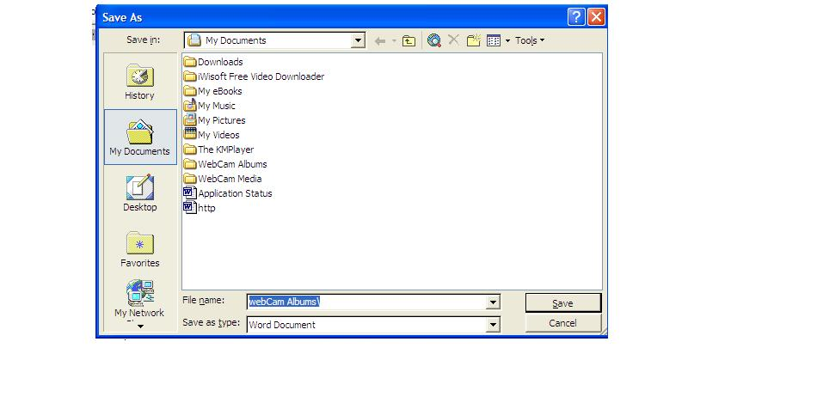
সেইভ এর ডায়লগ বক্স আসেব,উক্ত ডায়লগ বক্সের file name বক্সে পছন্দের নাম লিখে save বোতামে ক্লিক করলে ডকুমেন্ট টি সেইভ হবে।

Slide 19
আমরা একটি ভিডিও দেখি...

Slide 20
মূল্যায়ন
১। কম্পিউটারে চিঠিপত্র লেখার কাজে সাধারনত আমরা কোন প্রোগ্রাম ব্যবহার করি ?
২। ফাইল সংরক্ষণ করা প্রয়োজনীয় কেন?
৩। কম্পিউটারে কোন কিছু লেখার প্রধান একটি সুবিধা বর্ণনা কর।

Slide 21
বাড়ীর কাজ
নির্ভুল এবং দ্রুততম সময়ের মধ্যে চিঠিপত্র উপস্থাপনের ক্ষেত্রে কম্পিউটারের ভূমিকা বিশ্লেষণ কর।

Slide 22

ধন্যবাদ

